Slide 1
আজকের ক্লাসে সবাইকে স্বাগতম

Slide 2
পরিচিতি
মো:জসিম উদ্দিন
সহকারী শিক্ষক (আ্ইসিটি)
ভরাসার উচ্চ বিদ্যালয়।
বুড়িচং কুমিল্লা
বিষয়: তথ্য ও যোগাযোগ প্রযুক্তি
অধ্যায় ২,পাঠ:৯)
শ্রেণি: অষ্টম
সময়: ৫০ মিনিট

Slide 3
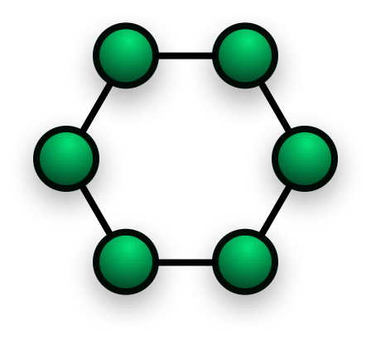
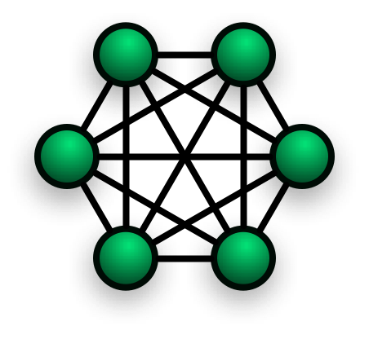
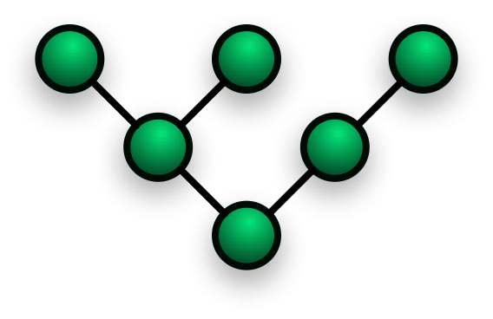
নিচের ছবি গুলো লক্ষ কর

Slide 4
নেটওয়ার্ক টপোলজি

Slide 5
এই পাঠ শেষে শিক্ষার্থীরা ---
নেটওয়ার্ক টপোলজি কী বলতে পারবে।
নেটওয়ার্ক টপোলজি গুলোর নাম বলতে পারবে।
প্রত‌্যেক টপোলজি গুলেোর বৈশিষ্ট‌্য ব্যাখ্যা করতে পারবে।

Slide 6
টপোলজি কী?
কম্পিউটার নেটওয়ার্কে অনেক গুলো কম্পিউটার একসাথে জুড়ে দেয়া হয়।কম্পিউটার জুড়ে দেয়ার এই ভিন্ন ভিন্ন পদ্বতিকে টপোলজি বলা হয়।

Slide 7
টপোলজির প্রকারভেদ
বাস টপোলজি
রিং টপোলজি
স্টার টপোলজি
ট্রি টপোলজি
মেশ টপোলজি

Slide 8
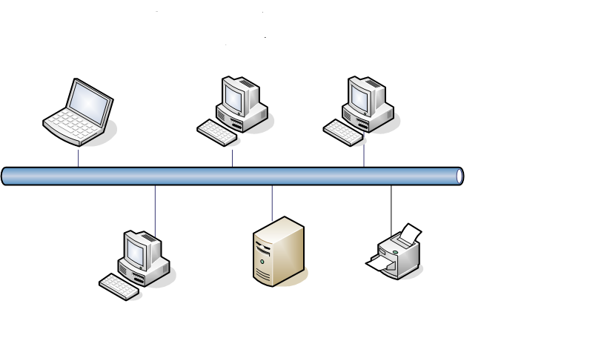
বাস টপোলজি
বাস টপোলজি দেখতে বাসের মতো মুল লাইনের সাথে সবগুলো কম্পিউটার জুড়ে দেয়া হয়।যোগাযোগ করতে হলে সব কম্পিউটারে তথ‌্য যাবে তবে যার উদ্দেশ‌্যে প্রেরন করা হয় সে গ্রহন করবে।

Slide 9
রিং টপোলজি
এটা গোলাকার বৃত্তের মতো।প্রতিটা দুটোর সাথে যুক্ত থাকে।এক কম্পিউটার থেকে অন‌্য কম্পিউটারে তথ‌্য যায় নির্দিষ্ট দিকে।

Slide 10
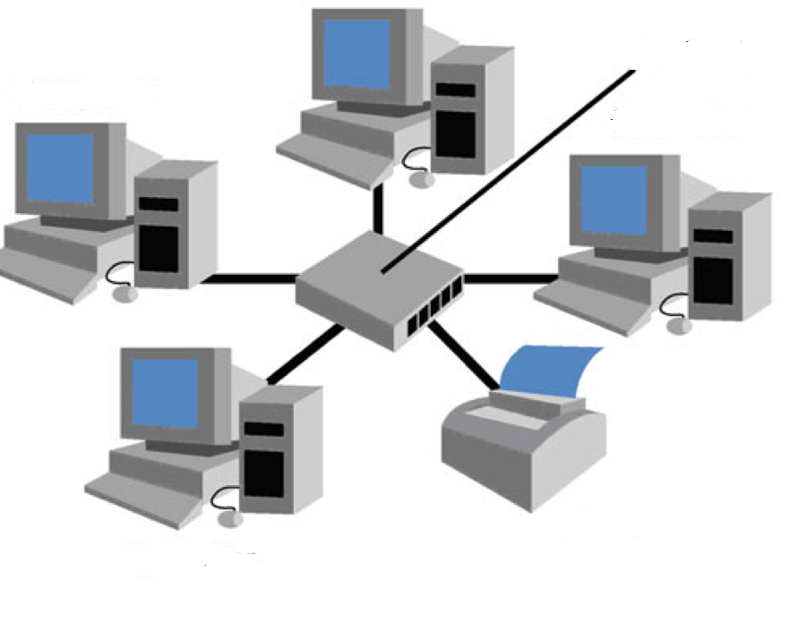
স্টার টপোলজি
হাব
কোন নেটওয়ার্কের সবগুলো কম্পিউটার যদি একটা কেন্দ্রীয় হাবের সাথে যুক্ত থাকে তাকে স্টার টপোলজি বলে।এই টপোলজিতে একটা কম্পিউটার নষ্ট হলেও বাকি নেটওয়ার্ক সচল থাকে।কিন্তু হাব নষ্ট হলে পুরো নেটওয়ার্ক অচল হয়ে পড়ে।

Slide 11
মেশ টপোলজি
এই টপোলজিতে কম্পিউটার গুলো একটা আরেকটার সাথে যুক্ত থাকে।এখানে কম্পিউটার গুলো যে অন‌্য কম্পিউটার থেকে তথ‌্যে নেয় নয় বরং সেটা অন‌্য কম্পিউটারের মাঝে বিতরন করতে পারে।

Slide 12
ট্রি টপোলজি
ট্রি মানে হচ্ছে গাছ। এটা দেখতে গাছের শাখা প্রশাখার মতো।একটু লক্ষ করলে দেখতে পারবে এখানে অনেকগুলো স্টার টপোলজিকে একত্রে করা হয়েছে।

Slide 13
একক কাজ
নেটওয়ার্ক টপোলজি গুলোর নাম লেখ।

Slide 14
দলগত কাজ
ক -দল
তোমরা নিজেরা একটি বাস টপোলজি তৈরি করে উপস্থাপন কর ।
খ-দল
তোমরা নিজেরা একটি ট্রি টপোলজি তৈরি করে উপস্থাপন কর ।

Slide 15
মূল্যায়ন:
নেটওয়ার্ক টপোলজি কী ?
কয়েকটি টপোলজির নাম বল ?
নেটওয়ার্ক টপোলজি কত প্রকার ?
হাব কী।
গাছের মতো দেখতে মনে হয় কোন টপোলজি ?

Slide 16
বাড়ির কাজ
স্টার টপোলজির সুবিধা অসুবিধা গুলো লিখে আনবে।

Slide 17
ধন‌্যবাদ

